Slide 1
Tugas: GARIS
Rupa Dasar 2D
Donna Angelina - 2021

Slide 2
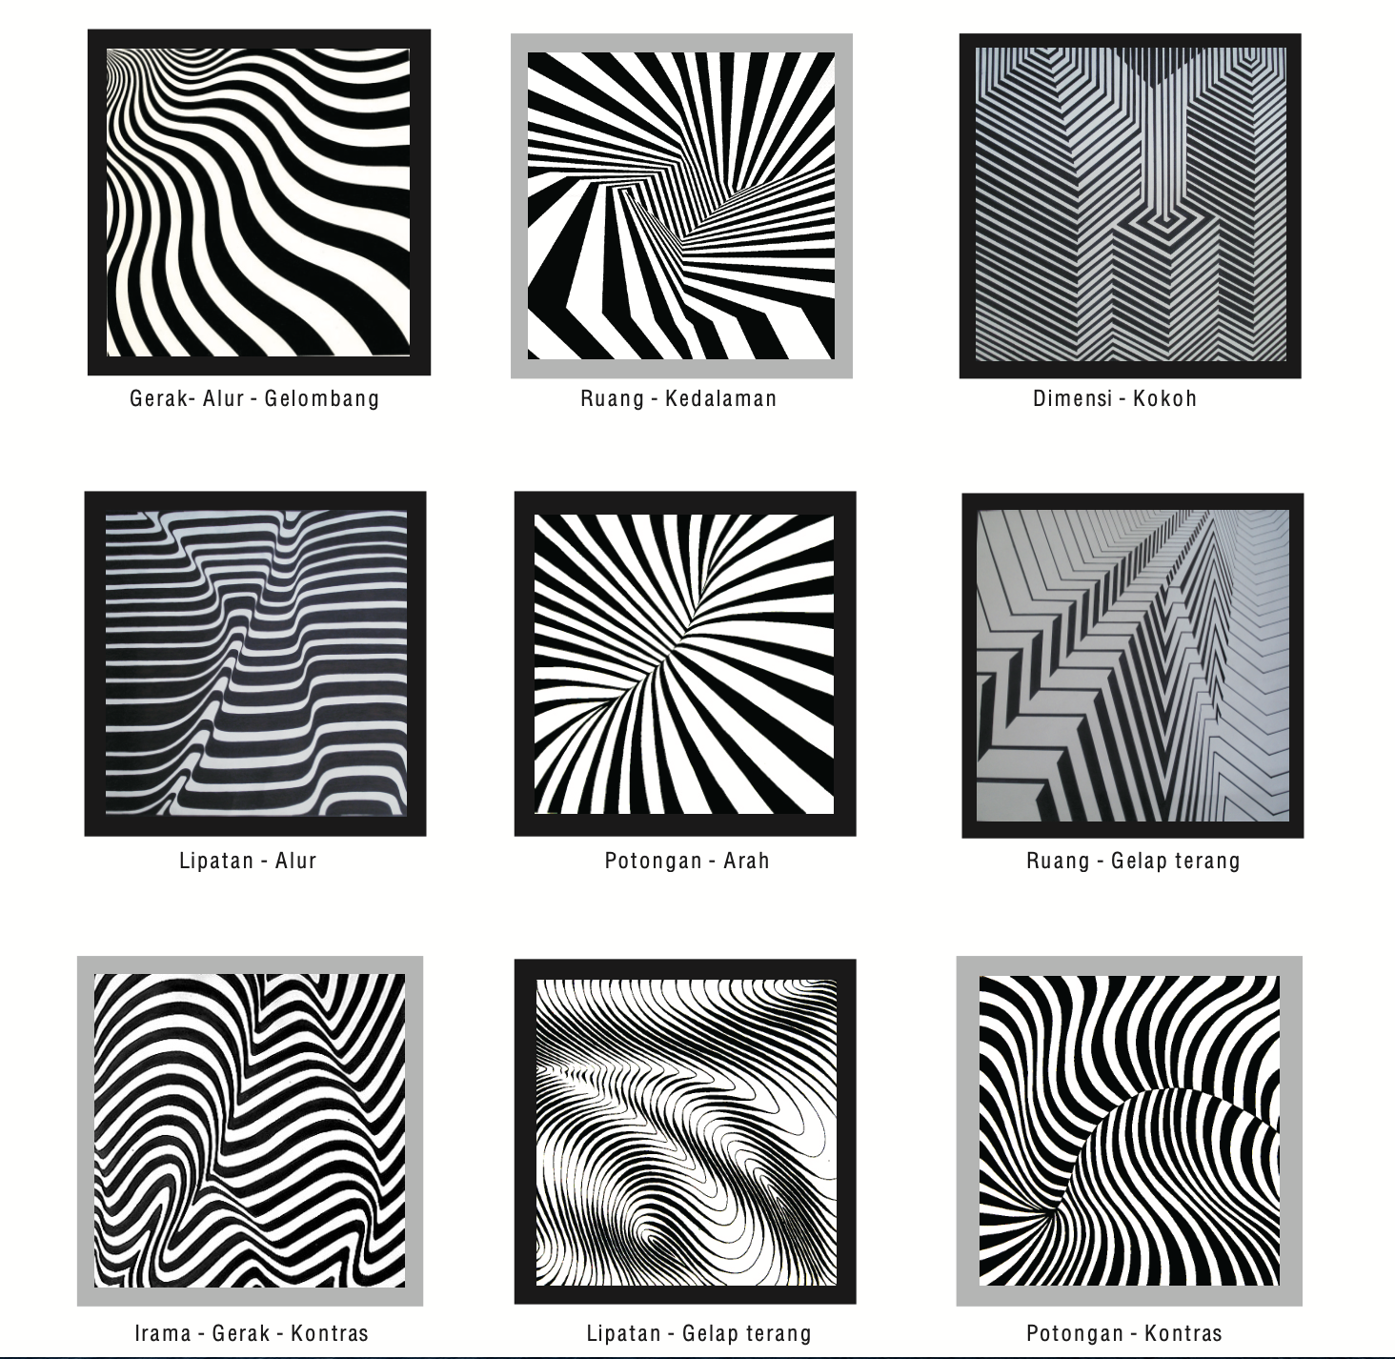
Komposisi Garis

Slide 3
Sesi: 7.30 - 9.30 (sketsa)
Buatlah sketsa dengan unsur atau elemen garis pada bidang gambar 10 x10cm sebanyak 4 buah.
Pergunakan cat poster, dengan pilihan:
    Warna HITAM dan PUTIH sebagai warna kertas
    Warna HITAM dan ABU-ABU saja
Anda data membuat dengan cara freehand atau dengan bantuan penggaris
Perhatikan prinsip-prinsip desain seperti: irama, kontras, kedalaman ruang, keseimbangan, harmoni.
Hasil sketsa wajib di asistensikan.

Slide 4
Sesi 2: 9.30 - 11.50 (realisasi)
Sketsa yang terpilih silahkan tuangkan atau perbesar pada ukuran kertas 40x40cm, kemudian kerjakan tugas tersebut dengan rapih dan bark sesuai dengan sketsa yang sudah disetujui.
Setelah selesai tempelkan hasil karya Anda pada panel infra board berukuran 45x45cm beware hitam.
Pada bagian belakang tempelkan hasil sketsa yang disetujui.

Slide 5
Dasar Penilaian
Kesesuaian hasil akhir dengan sketsa
Penerapan prinsip-prinsip desain
Kesatuan desain
Kerapihan
Kesesuaian format
Ketepatan waktu pengumpulan tugas

